Slide 1
03
CHAPTER
데이터베이스
모델링의 이해

Slide 2
01 요구 분석과 시스템 설계의 중요성
02 데이터베이스 모델링의 개념
03 데이터베이스 모델링 실습

Slide 3
학습목표
요구 분석과 시스템 설계의 중요성을 이해한다.
데이터베이스 모델링의 개념을 이해하고 실제 모델링을 통해 연습한다.
MySQL Workbench에서 제공하는 데이터베이스 모델링 툴을 실습한다.

Slide 4
1-2 프로젝트와 소프트웨어 공학
프로젝트
현실 세계의 업무를 컴퓨터 시스템으로 옮겨놓는 일련의 과정
대규모 프로그램을 작성하기 위한 전체 과정
소프트웨어 개발 방법론 탄생
분석과 설계 작업을 소홀히 한 소프트웨어 분야의 고질적인 문제를 해결

Slide 5
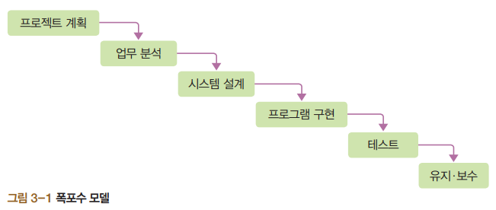
1-3 프로젝트 모델
폭포수 모델(waterfall model)
폭포가 떨어지듯이 각 단계가 끝나면 다음 단계로 진행
각 단계가 명확히 구분되어 프로젝트의 진행 단계가 명확
앞 단계에서 문제가 발생했을 때 되돌아가기 어려움
폭포수 모델에서 가장 핵심적인 단계는 업무 분석과 시스템 설계
앞으로 살펴볼 데이터베이스 모델링은 분석과 설계 단계에서 가장 중요한 작업

Slide 6
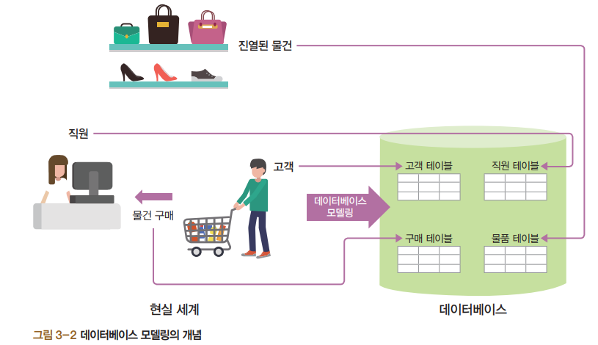
2-1 데이터베이스 모델링의 개념
데이터베이스 모델링
현실 세계에서 사용되는 작업이나 사물을 DBMS의 데이터베이스 개체로 옮기기 위한 과정
현실에서 쓰이는 것을 테이블로 변경하기 위한 작업

Slide 7
2-2 데이터베이스 모델링 절차
개념적 모델링
업무 분석 단계에 진행
논리적 모델링
업무 분석의 후반부와 시스템 설계의 전반부에 걸쳐서 진행
물리적 모델링
시스템 설계의 후반부에 진행

Slide 8
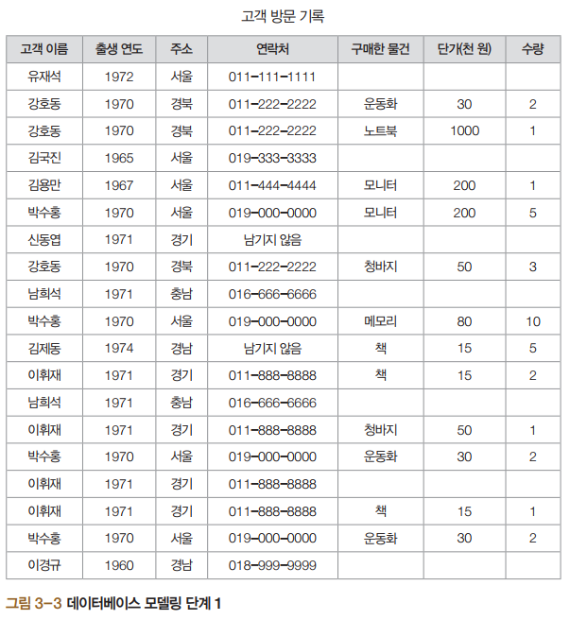
[실습 3-1] 쇼핑몰 데이터베이스 모델링하기
교재 89~95p 참고
1 고객 방문 기록 양식 보기
1-1 고객 방문 내역 기록

Slide 9
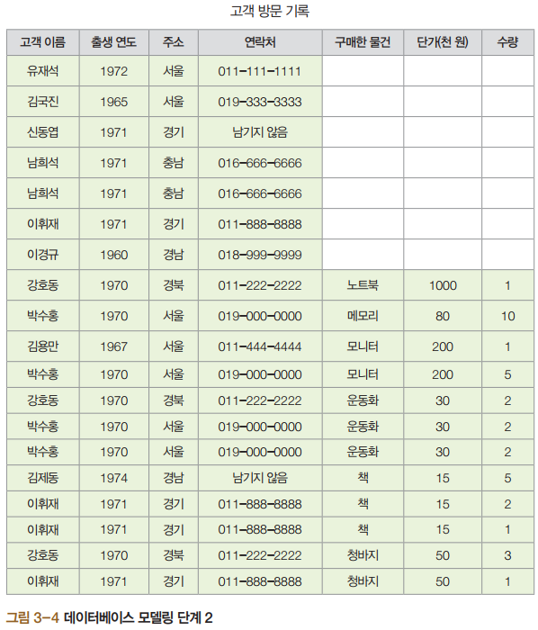
[실습 3-1] 쇼핑몰 데이터베이스 모델링하기
교재 89~95p 참고
2 물건을 구매한 적이 없는 고객 정렬하기
2-1 고객 방문 기록에서 물건을 구매한 적이
없는 고객을 상단부터 정렬
(L자형 테이블 만들어짐)

Slide 10
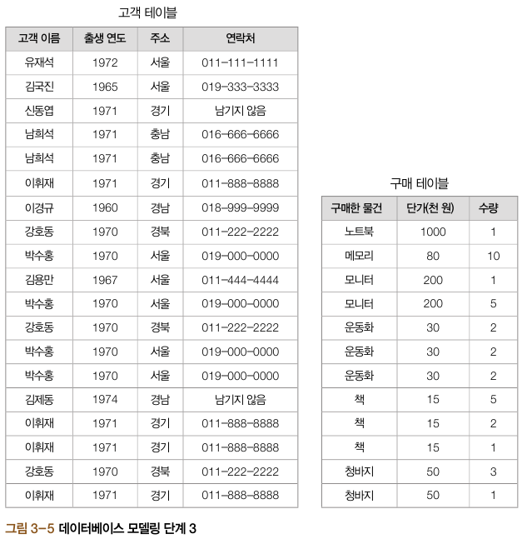
[실습 3-1] 쇼핑몰 데이터베이스 모델링하기
교재 89~95p 참고
3 L 자형 테이블 분리하기
3-1 L 자형 테이블을 빈칸이 있는
곳과 없는 곳으로 분리

Slide 11
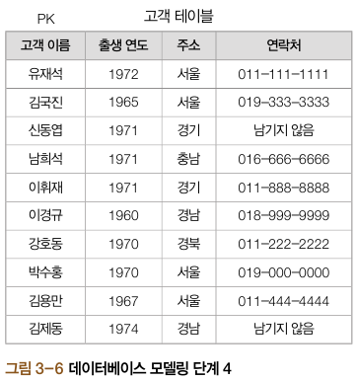
[실습 3-1] 쇼핑몰 데이터베이스 모델링하기
교재 89~95p 참고
3-2 고객 테이블의 중복 없애기

Slide 12
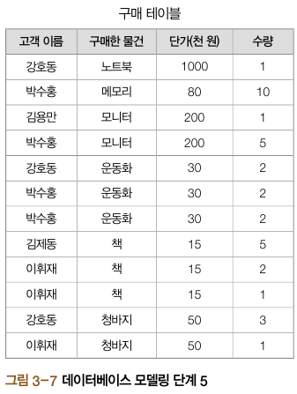
[실습 3-1] 쇼핑몰 데이터베이스 모델링하기
교재 89~95p 참고
3-3 구매 테이블의 맨 앞 열에 회원 테이블의
기본키로 사용한 고객 이름 넣기

Slide 13
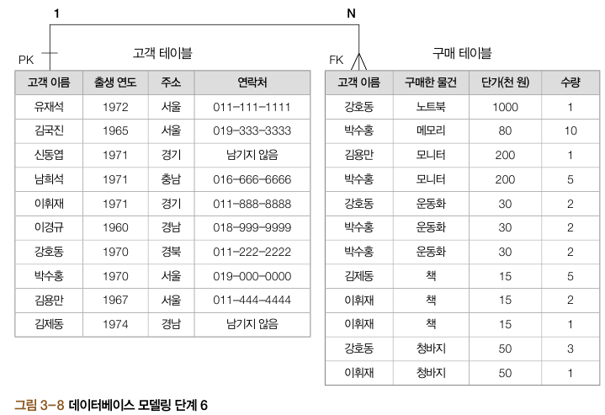
[실습 3-1] 쇼핑몰 데이터베이스 모델링하기
교재 89~95p 참고
4 관계 맺기
4-1 고객 테이블을 부모 테이블로 구매 테이블을 자식 테이블로 관계 맺기
4-2 관계 맺기를 위해 기본키와 외래키 설정
4-3 부모와 자식 관계를 맺고 나면 제약 조건이 자동으로 설정됨

Slide 14
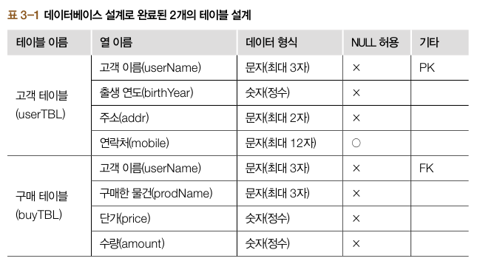
[실습 3-1] 쇼핑몰 데이터베이스 모델링하기
교재 89~95p 참고
5 테이블 구조 정의하기
5-1 완성된 고객 테이블과 구매 테이블의 구조 정의

Slide 15
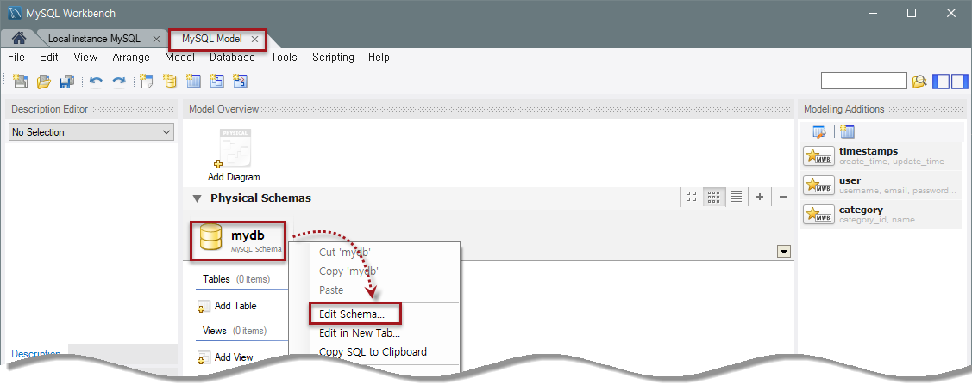
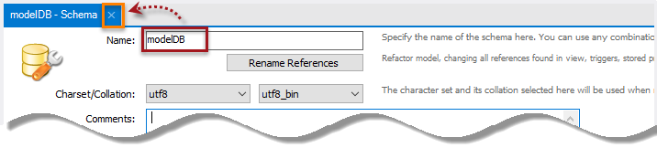
[실습 3-2] 쇼핑몰 데이터베이스 다이어그램 만들기
교재 96~105p 참고
1 쿼리 창 닫기
1-1 열린 쿼리 창 모두 닫기
2 모델 다이어그램 만들기
2-1 메뉴의 [File]-[New Model] 선택
2-2 Mydb의 [Edit Schema] 선택
2-3 데이터베이스 이름을 modelDB로
변경하고 Schema 창 닫기

Slide 16
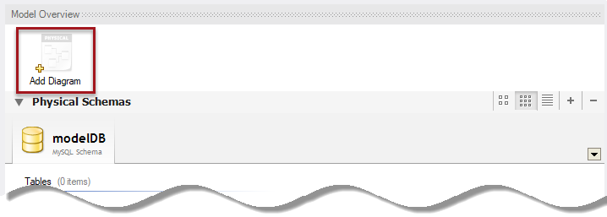
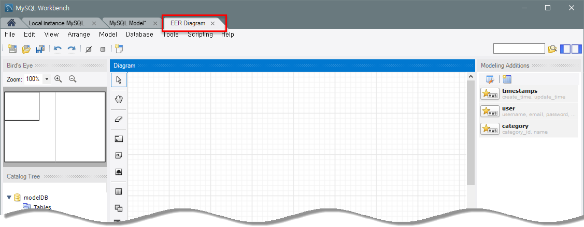
[실습 3-2] 쇼핑몰 데이터베이스 다이어그램 만들기
교재 96~105p 참고
2-4 Add Diagram 더블클릭
2-5 다이어그램을 그릴 수 있는 상태
완료

Slide 17
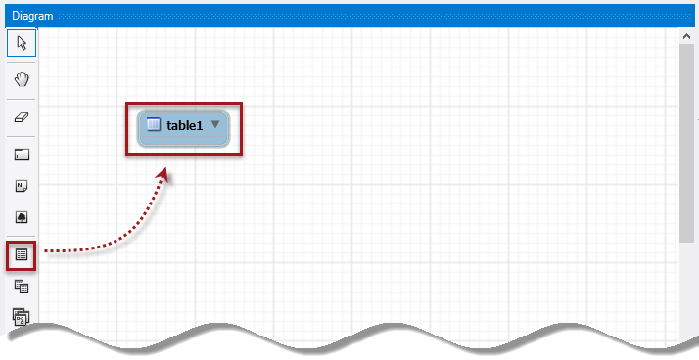
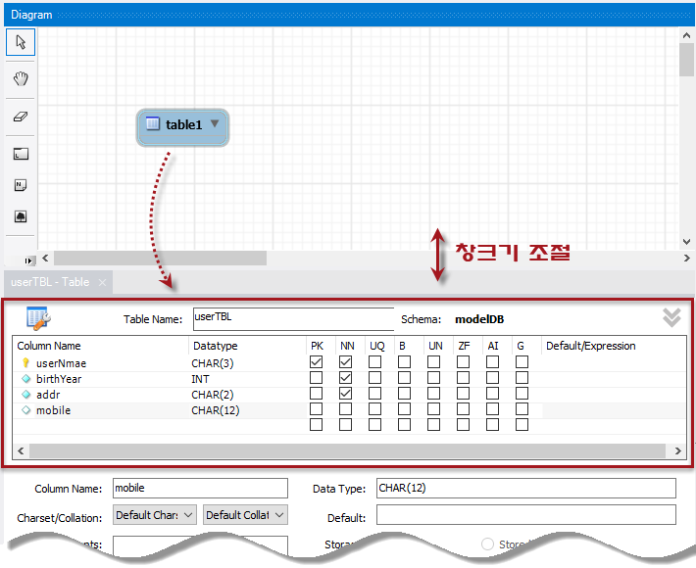
[실습 3-2] 쇼핑몰 데이터베이스 다이어그램 만들기
교재 96~105p 참고
2-6 테이블 생성
2-7 고객 테이블(userTBL) 만들기

Slide 18
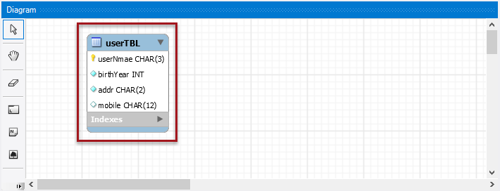
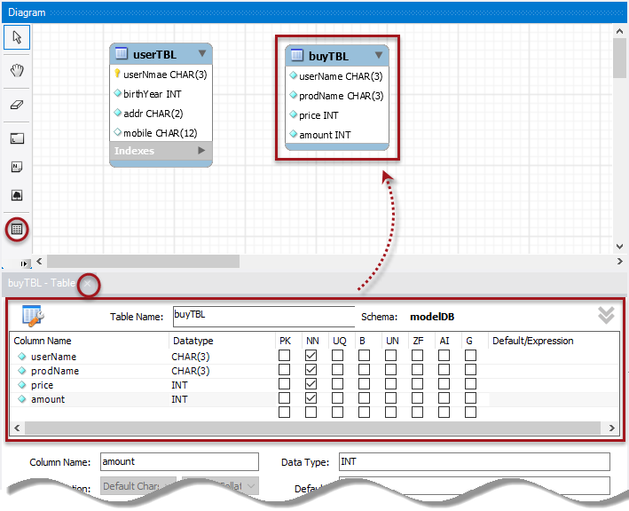
[실습 3-2] 쇼핑몰 데이터베이스 다이어그램 만들기
교재 96~105p 참고
2-8 고객 테이블(userTBL)의 다이어그램 완성
2-9 구매 테이블(buyTBL) 완성

Slide 19
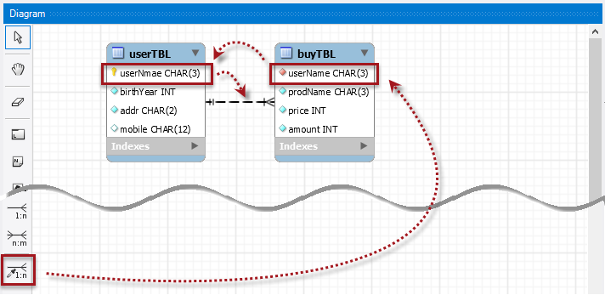
[실습 3-2] 쇼핑몰 데이터베이스 다이어그램 만들기
교재 96~105p 참고
2-10 두 테이블의 1:N 관계 맺기
2-11 ‘modelDB.mwb’ 저장

Slide 20
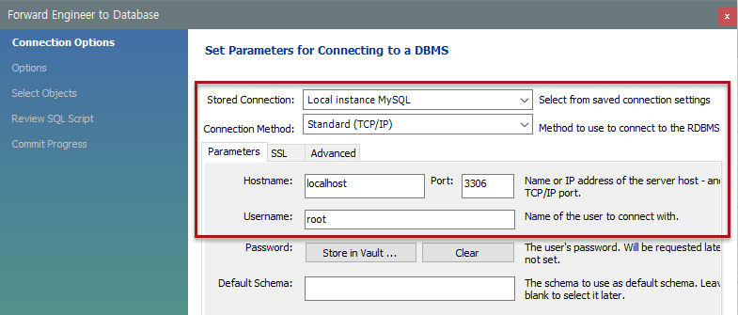
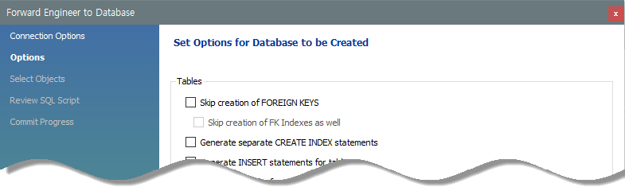
[실습 3-2] 쇼핑몰 데이터베이스 다이어그램 만들기
교재 96~105p 참고
3 모델링 파일을 실제 데이터베이스에 적용하기
3-1 modelDB.mwb 열기
3-2 메뉴의 [Database]-[Forward Engineer] 선택
3-3 <Next> 클릭
3-4 <Next> 클릭

Slide 21
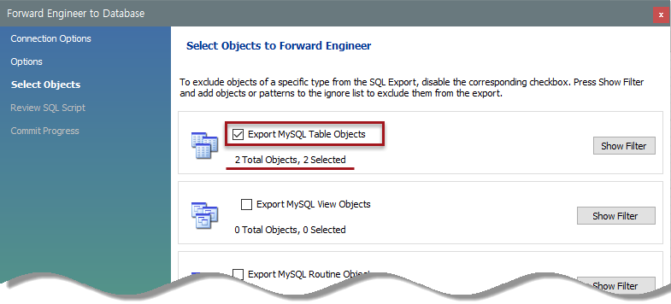
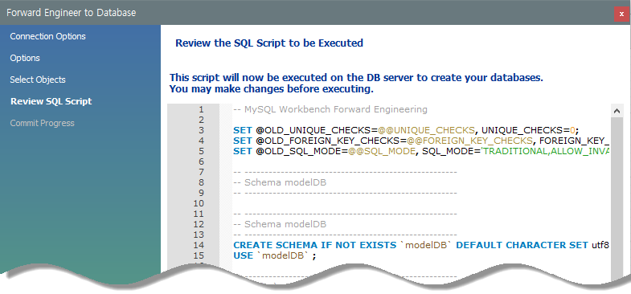
[실습 3-2] 쇼핑몰 데이터베이스 다이어그램 만들기
교재 96~105p 참고
3-5 root의 비밀번호 ‘1234’ 입력
3-6 <Next> 클릭
3-7 <Next> 클릭

Slide 22
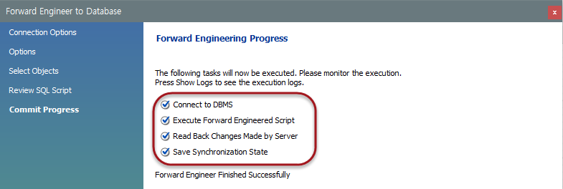
[실습 3-2] 쇼핑몰 데이터베이스 다이어그램 만들기
교재 96~105p 참고
3-8 데이터베이스에 적용되는 것 확인
3-9 [EER Diagram] 탭과 [MySQL Model (modelDB.mwb)] 탭 닫기

Slide 23
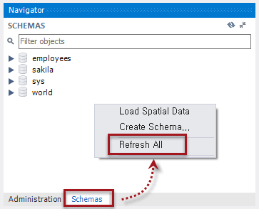
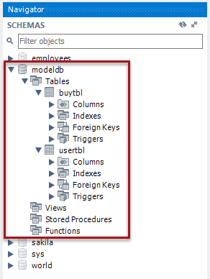
[실습 3-2] 쇼핑몰 데이터베이스 다이어그램 만들기
교재 96~105p 참고
4 다이어그램에서 데이터베이스로 내보내기한 결과 확인하기
4-1 [Refresh All] 선택
4-2 modelDB 데이터베이스 확장

Slide 24
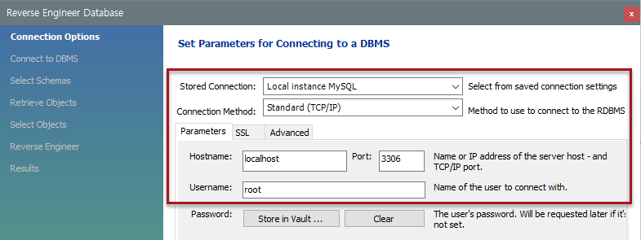
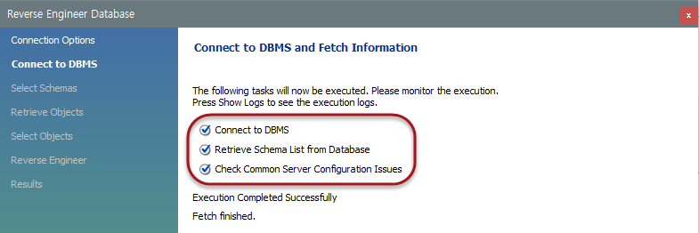
[실습 3-2] 쇼핑몰 데이터베이스 다이어그램 만들기
교재 96~105p 참고
5 기존 데이터베이스를 이용하여 다이어그램 만들기
5-1 메뉴의 [Database]-[Reverse Engineer] 선택
5-2 <Next> 클릭(root의 비밀번호를
물어보면 ‘1234’를 입력)
5-3 모두 체크 표시하고 <Next> 클릭

Slide 25
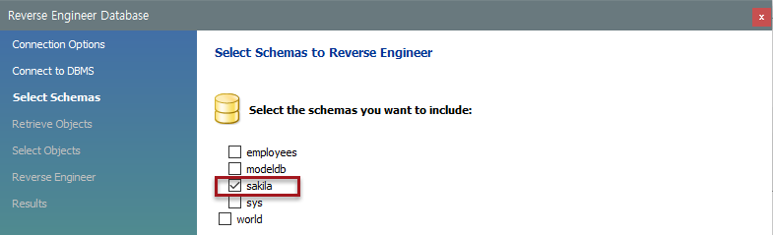
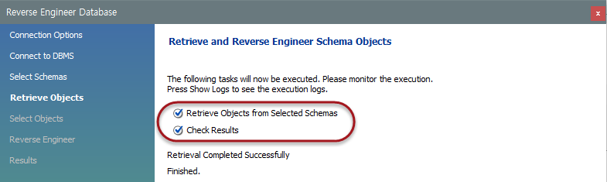
[실습 3-2] 쇼핑몰 데이터베이스 다이어그램 만들기
교재 96~105p 참고
5-4 ‘sakila’를 선택하고 <Next> 클릭
(root 의 비밀번호를 물어보면 ‘1234’
입력)
5-5 모두 체크 표시하고 <Next> 클릭

Slide 26
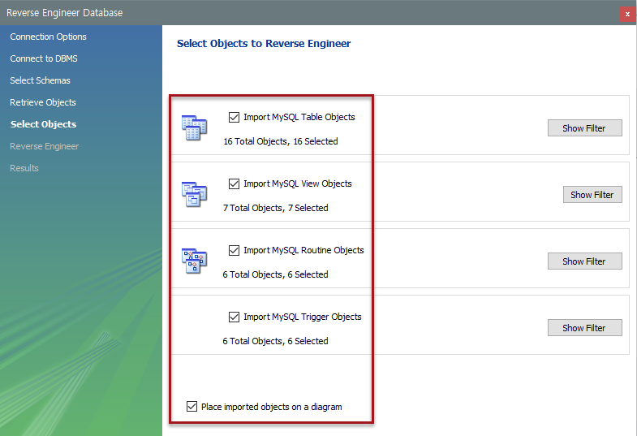
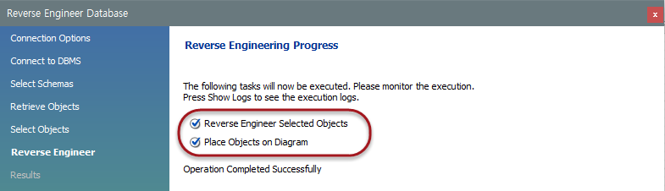
[실습 3-2] 쇼핑몰 데이터베이스 다이어그램 만들기
교재 96~105p 참고
5-6 기본으로 선택된 상태를 그대로 두고
<Execute> 클릭
5-7 체크 표시 확인하고 <Next> 클릭

Slide 27
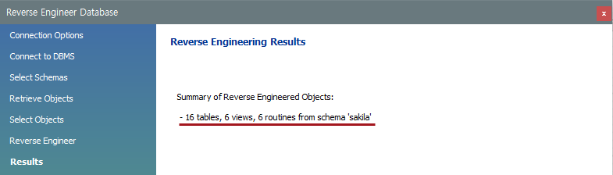
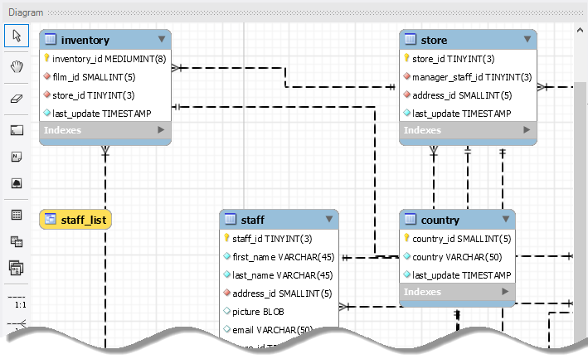
[실습 3-2] 쇼핑몰 데이터베이스 다이어그램 만들기
교재 96~105p 참고
5-8 테이블 16개, 뷰 6개, 루틴 6개
(스토어드 프로시저 등) 변환 확인
5-9 변환이 완료된 다이어그램 확인
5-10 변환된 다이어그램 저장
5-11 [EER Diagram] 탭과 [MySQL Model
(sakila.mwb)] 탭 닫기

